Slide 1

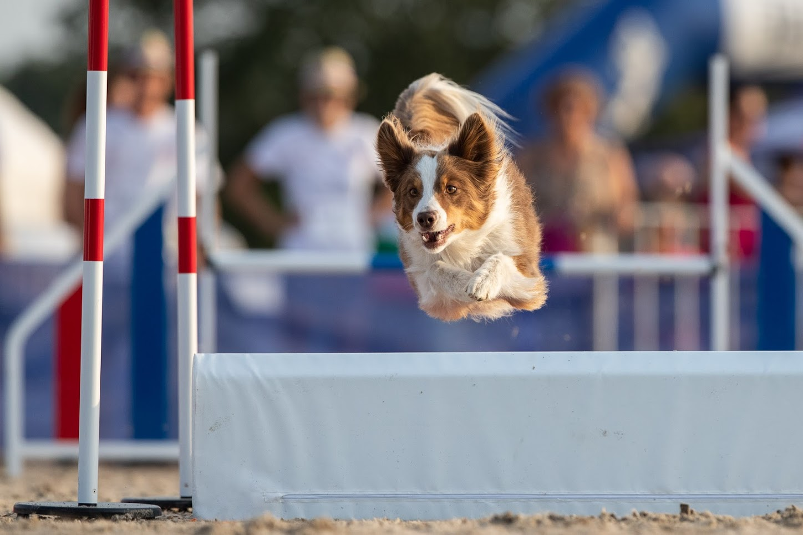
Je eerste Agilitywedstrijd
bij de Raad van Beheer

Slide 2
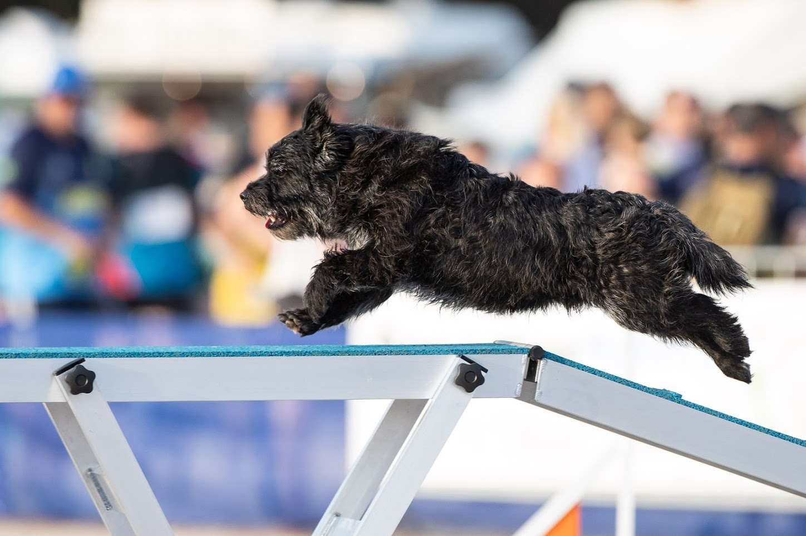
Facebookgroep voor al je vragen
Kun je wel wat tips gebruiken voor je eerste wedstrijd, of lijkt het je leuk om alvast kennis te maken met andere beginners? Word dan lid van de online community 'Agility voor Beginners'. In deze gezellige Facebook-groep mag je echt alles vragen. Voor alle agilitylopers in Nederland zijn er ook de groepen 'Agility Nederland' (alleen mededelingen over wedstrijden, workshops, seminars, etc), en 'Agility Community Nederland' en 'Agility Catalogus Nederland ' (hier worden de catalogussen voor een wedstrijd gepubliceerd).
Wat leuk dat je wedstrijden wilt gaan lopen met je hond! Als je voor het naar een wedstrijd gaat, kan het best overweldigend zijn. Hoe ziet zo’n dag eruit? Wat moet je meenemen? En hoe weet je nou waar je wanneer moet zijn? Met deze gids willen we je alvast een beetje op weg helpen.
Debutanten of eerste graad?
Als jij en je hond allebei jullie eerste stappen zetten in de wereld van agilitywedstrijden, is het verstandig om te beginnen in de Debutantenklasse. Je hond kan dan wennen aan de wedstrijdomgeving en jij kunt je in een vrij makkelijk parcours concentreren op je hond.
In een debutantenparcours staan vaak ook geen slalompaaltjes, en nooit een wip, band of dubbelsprong, en de latjes liggen 10 cm lager. Als je hond de palen en de wip (redelijk) beheerst, dan kun je overstappen naar de eerste graad. Dat is eenvoudig te regelen via sport.raadvanbeheer.nl (in je profiel). Je kunt ook de debutantenklasse overslaan en gelijk beginnen in de eerste graad. In de eerste graad verdien je met foutloze rondjes binnen de minimumtijd een U’tje (een ‘Uitstekend’), en bij een bepaald aantal U’tjes kun je dan promoveren naar de 2e graad.
1

Slide 3

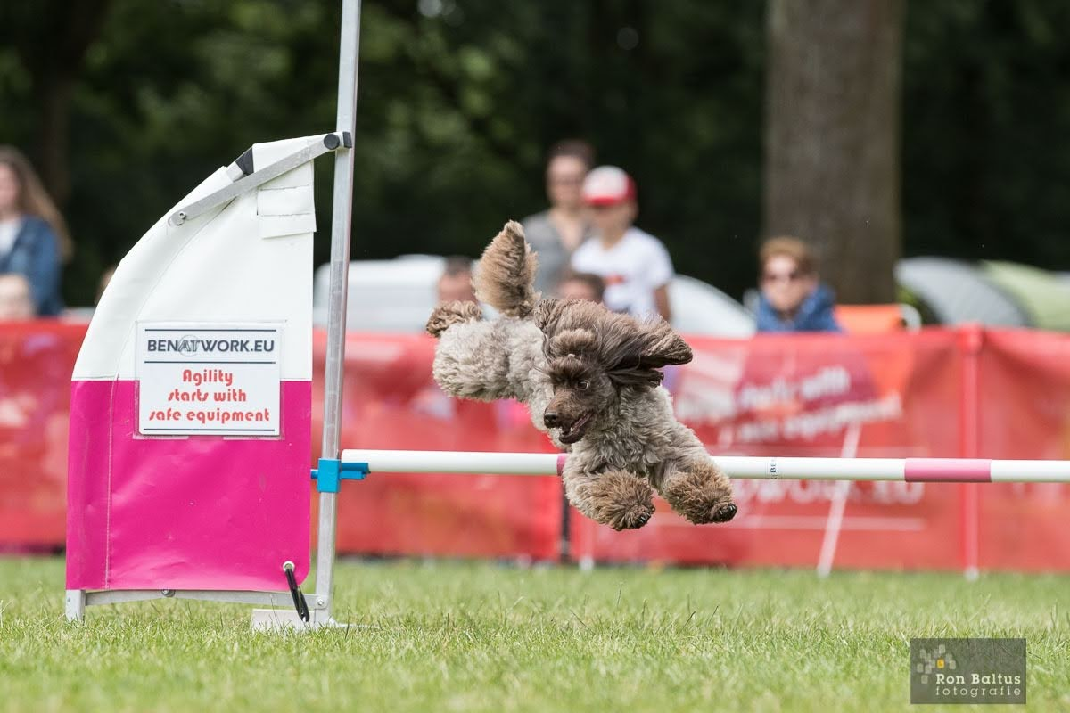
Wat heb je nodig voor je eerste wedstrijd?
Een hondenlogboek met daarin de naam van je hond. Hierin wordt de hoogteklasse van je hond straks geschreven en de uitslagen van de wedstrijden. Een logboek vraag je aan via de Raad van Beheer. Het duurt ongeveer 2-4 weken voor je dit in huis hebt. Als je hond geen stamboom heeft, dan kies je voor ‘Aanvragen hondenlogboek stamboekloze honden (sport)’.
Je maakt een profiel aan op sport.raadvanbeheer.nl en meldt een hond aan.
Je vraagt voor deze hond een Agilitylicentie aan via je profiel. Je betaalt deze online (€ 5 voor een Debutantenlicentie, € 15 voor een 1e graadslicentie).
Nu ben er klaar voor om je in te schrijven voor je eerste wedstrijd!
Inschrijven voor een agilitywedstrijd: hoe doe je dat?
Op sport.raadvanbeheer.nl vind je op de Kalender (bovenaan je scherm) een overzicht van alle wedstrijden die in de planning staan. Als je bent ingelogd op je eigen account kun je heel makkelijk alleen de wedstrijden selecteren met de klasse waarin jij en je hond uitkomen. Ook kun je wedstrijden bewaren, waardoor je altijd een handig persoonlijk overzicht hebt.
Wedstrijden gaan 4 tot 12 weken van tevoren open. Hiervoor kun je sport.raadvanbeheer.nl in de gaten houden, maar vaak zijn er op de Facebookgroepen ook reminders.
Als een wedstrijd eenmaal open is, werkt de site eigenlijk als een normale webwinkel voor online tickets. Je gaat naar de wedstrijd van jouw keuze, klikt op de inschrijfknop en uiteindelijk betaal je ook direct online.
Soms zul je zien dat een wedstrijd al snel vol is. Het kan dan gebeuren dat je op de wachtlijst komt te staan. Je betaalt dan nog niet. Als er plaatsen vrijkomen (tot een week voor de wedstrijd), kun je van de wachtlijst gehaald worden door de organisatie. Je betaalt op dat moment het inschrijfgeld en doet mee!
2

Slide 4
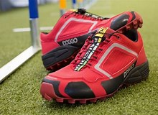
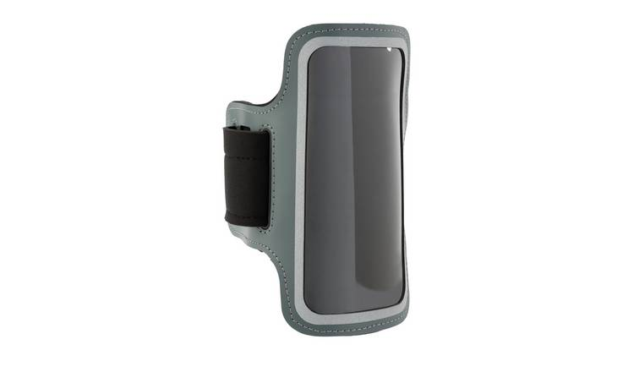
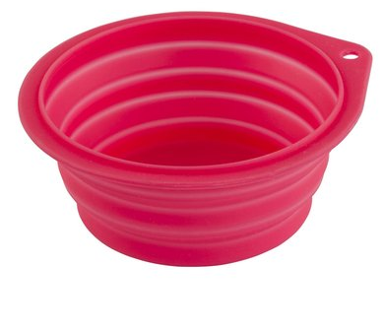
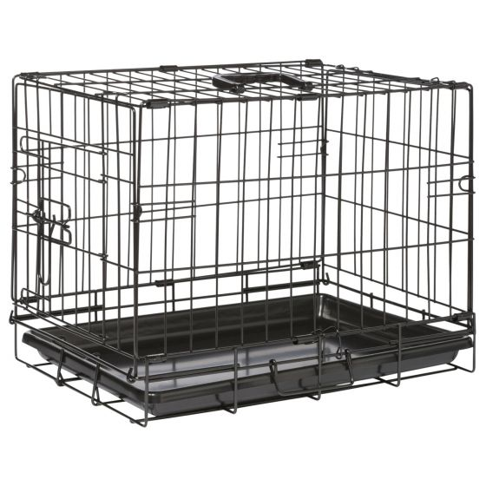
De wedstrijddag: wat neem je mee?
Het belangrijkste om mee te nemen naar een wedstrijddag is natuurlijk je hond. Maar er is nog meer dat handig is om in te pakken:
Neem iets mee waar je hond in kan liggen en wat dicht kan, bijvoorbeeld een stevige bench. Als jij het parcours verkent, mag je hond namelijk niet mee de ring in. Je kunt je hond in de auto laten, maar misschien is je hond dat niet gewend, en als het warm weer is, is dat geen goed idee.
In de zomer is agility net kamperen: bijna iedereen heeft een pop-up-tent om de spullen in te zetten en lekker bij te relaxen. Maar als je net begint kun je ook aan een bekende vragen of je bij diegene in de tent mag. Heb je een pop-up tent of andere beschutting, neem deze dan mee. Neem in ieder geval een klapstoel mee om op te zitten.
Je krijgt een nummer op een papiertje dat je bij je moet dragen tijdens het lopen, dus neem wat veiligheidsspelden mee, of gebruik een startnummerhouder met klittenband. Die kun je vaak ook ter plaatse bij een stand kopen voor een paar euro, en een band die je met hardlopen voor je telefoon gebruikt is al voldoende. Je draagt je houder het beste om je onderbeen of je arm, net wat jij lekkerder vindt zitten.
Een drinkbakje voor de hond en een fles met voldoende water (de kraan kan soms ver weg zijn).
Beloningskoekjes (denk eraan dat je geen voer in de ring mee mag nemen, ook niet in je zak!). Hou ook rekening met het avondeten van je hond als je naar een wedstrijd gaat die wat verder van huis is.
Het beloningsspeeltje van je hond (ook deze mag niet mee in de ring)
Proviand voor jezelf (al kun je ter plaatse vaak wat kopen)
Als het warm is - zorg dat je schaduw hebt voor je hond. Een parasol, of de schaduw van een tent.
Draag makkelijk zittende sportkleding. Dit kan de gewoon de kleding zijn waar je normaal ook in traint, plus wat extra om warm te blijven tussendoor. Zeker bij een wedstrijd in een manege kan het koud zijn!
Schoenen met een noppenprofiel. Voetbalschoenen, of speciale track/trail running schoenen (agility). Liever geen bergschoenen, gymschoenen of dergelijke in verband met uitglijden. Op kunstgras kun je “gewone” hardloopschoenen dragen.
3

Slide 5
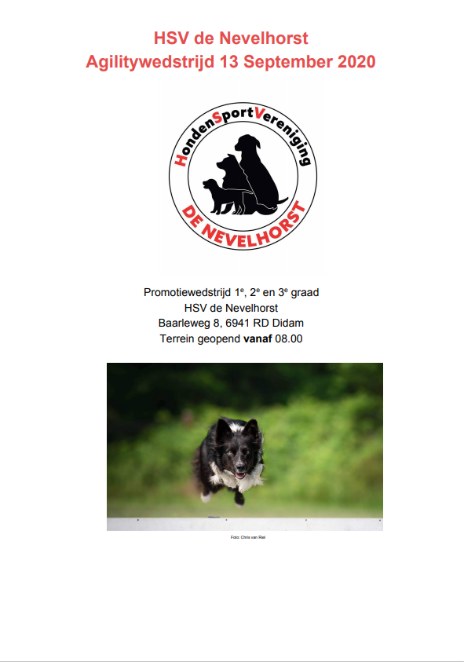
De catalogus: voor alle informatie die je nodig hebt
Voor elke wedstrijd maakt de organiserende vereniging een catalogus. Dit is een PDF-document dat een paar dagen voor de wedstrijd online komt. Deze staat dan op de wedstrijdkalender van sport.raadvanbeheer, maar deze staat daarnaast vaak op de Facebookpagina 'Agility Catalogus Nederland'.
In de catalogus staat nuttige informatie voor wedstrijdlopers: wat is het precieze adres, waar mag je parkeren, waar mag je je hond uitlaten (en waar niet!), en waar mag je met je tent staan. Ook staat er het schema voor de dag.
Uit de catalogus haal je als belangrijkste informatie:
Hoe laat moet ik er zijn? Hou er rekening mee dat de tijden bij benadering zijn, als de wedstrijd in- of uitloopt, kunnen de tijden veranderen. Je kunt als tijd aanhouden dat als het verkennen om 9.00 begint, je mikt op 1 uur van tevoren ter plaatse zijn. Je hebt tijd nodig om te parkeren, uit te laden, je te installeren, je startnummer op te halen en je hond uit te laten. Tijdens je eerste wedstrijd moet je hond nog gemeten worden. Het tijdstip dat je er moet zijn om te meten staat ook in de catalogus, dus reken dan 1 uur voor dat tijdstip.
Welk startnummer heeft mijn hond? De catalogus bevat lijsten met alle honden per graad. Je gaat op zoek naar jouw startnummer en dit nummer haal je op bij het wedstrijdsecretariaat (vaak is dit in/bij de kantine).
Hoeveel ringen zijn er en waar zijn die? Een ring is de plek waar een parcours is opgesteld. Deze is minimaal afgezet met lint, maar soms ook met stevig gaas. Er kan maar 1 ring zijn, maar ook wel 3 of zelfs 4. Op de plattegrond van de catalogus vind je meer informatie over waar welke ring is, en ze zijn ook ter plekke genummerd.
4

Slide 6
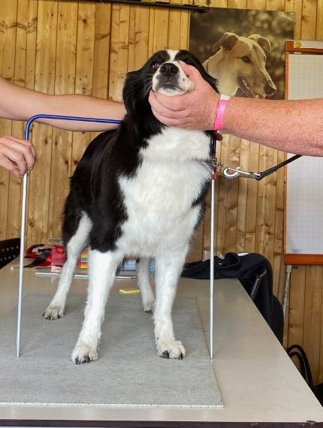
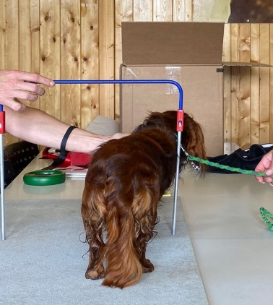
Hoe ziet een wedstrijddag eruit?
We nemen hieronder een doorsnee wedstrijddag met je door.
Aankomst en oriëntatie
Je komt aan, parkeert je auto, en laat je hond rustig uit. Vervolgens zoek je een rustig plekje voor je hond (in de auto of op het veld) en ga je je startnummer ophalen (en een bakje koffie, want het was vroeg vanmorgen). Je kijkt in welke ring je je eerste rondje moet lopen en oriënteert je rustig op het (voor jou onbekende) terrein.
De meting
In de catalogus vind je een pagina met de lijst met honden die gemeten moeten worden (large honden hoeven niet gemeten). Sta je daar niet bij terwijl het wel je eerste wedstrijd is, neem dan contact op met het wedstrijdsecretariaat. Een meting vindt plaats door een keurmeester of lid van de meetcommissie.
Je neemt je logboek mee, en wacht tot je wordt geroepen. De meting vindt vaak plaats in het clubhuis of de kantine. Dit zal in de catalogus staan.
Je plaatst je hond op een tafel, en mag erbij blijven terwijl de keurmeester een boogje boven je hond plaatst, ter hoogte van de schouders. De meting duurt 5-10 minuten, waarna de keurmeester in je logboek de hoogte noteert. Je hebt twee metingen nodig om het officieel te maken, dus het kan zijn dat je tweede meting bij een volgende wedstrijd plaatsvindt. Dan sta je opnieuw in de catalogus.
Als de hoogte die je zelf had opgegeven afwijkt van de hoogte die de keurmeester heeft gemeten, dan start je in die klasse die de keurmeester meet. De wedstrijdleiding zet jou dan bij de goede lijst. Let op: de tijden voor verkennen en lopen wijzigen dan ook!

Slide 7
Hond in de bench
Na het meten doe je je hond in de bench (of de auto, wat je prettiger vindt), en wacht je tot het tijd is om te verkennen.
Parcours verkennen
In de catalogus staat hoe laat je moet verkennen. Dit is vaak maar 5-7 minuten. Het verkennen gebeurt in groepen, en het is net als bij een training. Er wordt omgeroepen als er nog 1 minuut over is, en als de tijd voorbij is verlaat je het veld.
De keurmeester geeft vaak aan het begin van het verkennen een korte uitleg, waarbij hij/zij vertelt over de tijd die je moet halen voor een U’tje en herhaalt vaak nog even de basisregels: geen speeltjes in de ring bijvoorbeeld en wachten op het fluitje.
Je eerste rondje lopen
Na het verkennen kan het soms even duren voordat je aan de beurt bent voor je rondje. Zorg wel dat je hond nog een keer heeft geplast, loop hem warm (bijvoorbeeld even 5 minuten goed doorstappen) en zorg dat je 10 minuten voordat jouw nummer aan de beurt is in de buurt van de start bent. Veel lopers houden als regel aan dat ze naar de ring gaan als er nog 10 honden voor je zitten.
LET OP: je mag geen koekjes of speeltje in je zak of hand hebben. Doe losse halsbanden of een vlooienband af. Al het voorgaande bezorgt je direct een diskwalificatie, en dat zou zonde zijn!
Je wacht in de rij. Daar staat iemand met een klembord - de ringmeester – met de lijst met honden. Als je hoort dat je nummer wordt opgenoemd, geef dan aan dat je er bent. Sluit verder aan in de rij, blijf in de buurt en zorg dat je voldoende afstand tot andere deelnemers hebt. De meeste honden zijn wat opgewonden en fanatiek en sommige hebben daardoor een iets korter lontje ten opzichte van anderen.
De ringmeester geeft je een seintje als je de ring mag inlopen. Je mag met je hond aan de riem en/of tuigje de ring inlopen, laten zitten/liggen en dan alles afdoen. Maar je mag de hond ook alles afdoen, oppakken en bij de start neerzetten. Bij de start moet de hond ‘naakt’ zijn.
Let goed op het fluitje van de keurmeester. Pas als hij/zij heeft gefloten, mag jouw hond starten. Dat is soms al als je de ring inloopt. Bij twijfel kun je altijd even (oog)contact maken met de keurmeester, deze geeft dan nog even aan dat je mag starten.
5

Slide 8
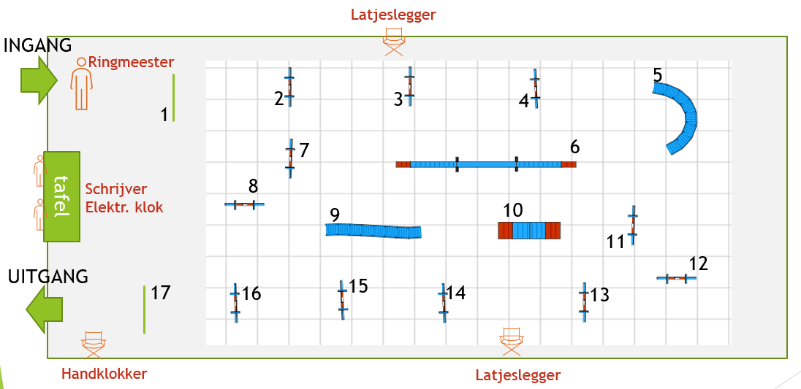
Na het lopen
Yes! Dat was je eerste rondje! Na het lopen verlaat je de ring. Daar staat dan een emmer waar je riem in ligt en andere dingen die je bij de start hebt achtergelaten. Doe je hond gelijk aan de riem en beloon hem. Loop je hond even een paar minuten uit en laat hem drinken.
De rest van de dag
Let op de verkentijd van je tweede rondje! Ook dan moet je natuurlijk je hond weer vooraf uitlaten en op tijd bij de start zijn.
Hoe ziet een ring er uit?
Staat aan aan de start en roept je nummer
Noteren je tijd en eventuele fouten
Zit tussen start en finish met een stopwatch
Zit aan de zijkant van het parcours
6

Slide 9
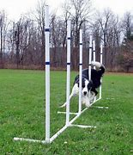
Nog even kort de regels van het spelletje
Op je hondenclub heb je vast al te horen gekregen wat je moet doen om met agility een ‘goed’ rondje te lopen. Hier nog even een paar dingen op een rijtje.
Je krijgt 5 strafpunten als je hond weigert (langs de tunnel gaat bijvoorbeeld), en 5 strafpunten als er een latje valt of je hond de raakvlakken op de wip, kattenloop of schutting niet allemaal met minimaal 1 poot heeft aangeraakt. Daarnaast mag je je hond zelf niet aanraken – ook hier krijg je 5 strafpunten voor.
Bij drie weigeringen heb je een Diskwalificatie, afgekort met DK. Dit heb je ook als:
Je hond het parcours uitloopt (onder de afzetting/linten door)
Je hond in de ring plast of poept (vandaar dus dat uitlaten...)
Je een speeltje in je hand hebt, of voer in je zak
Je te vroeg start (wacht dus op het fluitje van de keurmeester!)
Je zelf een hindernis omver loopt
Je zelf over een obstakel stapt of aanraakt, zoals een sprong of de plank van de kattenloop
Je langer over het parcours doet dan de maximum parcourstijd. Deze tijd wordt door de keurmeester aangegeven bij de uitleg tijdens het verkennen.
Er zijn nog een aantal redenen voor een DK, maar dit zijn de belangrijkste.
Als je een parcours foutloos hebt gelopen en binnen de standaard parcourstijd (SPT – ook deze wordt door de keurmeester aangegeven), dan heb je een U’tje. Dit wordt automatisch verwerkt in je profiel op sport.raadvanbeheer.nl, maar het is gebruikelijk dat je je hondenlogboek aan het secretariaat geeft zodat zij dit ook in je logboek kunnen zetten. Wacht hier niet mee tot aan het einde van de dag.
Tips
Het is fijn als er iemand van je club mee gaat, die kan je dan wegwijs maken
Word lid van de Facebookgroep 'Agility voor Beginners'
Bespreek je vragen ook gerust met je eigen trainer en/of vereniging
Je zal zien dat je binnen korte tijd veel nieuwe mensen leert kennen, en steeds weer tegenkomt op wedstrijden. Let op: agility werkt verslavend...
Veel plezier en onthoud: je neemt altijd de mooiste prijs mee naar huis – je eigen hondje.
7

